Slide 1
За страницами учебника
Экскурсия в мир
комнатных растений.
Папоротники
Автор:
Еннер Илья Романович,
учащийся 5 «Г» класса
филиала НВМУ (г. Мурманск)
Мурманск
2018

Slide 2
Содержание
 | слайды
Введение | 3 - 7
Секреты успеха | 8 - 11
Разнообразие папоротников | 12 - 18
Заключение | 19
Виды папоротников, представленных в работе:
Даваллия канарская (Davallia canariensis),
Адиантум Радди (Adiantum raddianum),
Костенец гнездовой, асплениум (Asplenium nidus),
Платицериум, плоскорог двувильчатый или лосерогий (Platycerium bifurcatum),
Многорядник цусимский (Polystichum tsus-simense),
Флебодиум, Многоножка золотистая (Phlebodium auerum), Птерис (Pteris),
Листовик сколопендровый (Phillitis scolopendrium),
Нефролепис (Nephrolepis)
Все фотографии в презентации выполнены автором

Slide 3
Всем хорошо знакомы народные легенды о приносящем богатство и удачу цветке папоротника. Найти никем невиданное чудо можно только в течение одной, самой короткой ночи в году, когда цветет папоротник.
И хотя героям сказок удавалось добыть волшебный цветок, в действительности повторить их подвиг не суждено никому!
Оказывается, на самом деле папоротник цветков не имеет, а размножается спорами.
Листья папоротников называются вайями.
Вайи растут прямо от корневищ (подземных побегах).
На обратной стороне листа появляются бугорки ржавого цвета (сорусы), рассыпающие коричневую пыль – споры.

Slide 4
Папоротники широко распространены по всему земному шару.
Они растут как на суше, так и на воде.
Папоротников насчитывается более 10 тыс. видов.
В основном это травянистые растения, но в тропических областях имеются и древовидные формы.
Некоторые виды хорошо адаптировались в домашних условиях и радуют своими необычными листьями цветоводов-любителей.

Slide 5
У нас дома растет более 10 видов папоротников, и каждый год, если стоят благоприятные условия – достаточно света, влажности, можно наблюдать, как чернеют краешки листиков – это созревают споры, а потом они просыпаются на полку или в соседние горшки. Со временем они начинают всходить. Это напоминает зеленое покрывало из мха. А потом самые сильные растения вытягиваются в виде кустика, и мы их рассаживаем в другие горшки и отдаем друзьям и соседям.

Slide 6
Секреты успеха
Большинство выращиваемых комнатных папоротников - это выходцы из тропиков или субтропических регионов планеты. Но есть и коренные обитатели зон с умеренным климатом.
При уходе за комнатными папоротниками в домашних условиях им стараются создать микроклимат, максимально похожий на природный.
Папоротники нетрудно выращивать, но им требуется постоянный уход.
Температура
Умеренная, ночью предпочитают прохладу, но низких температур следует избегать. Наиболее подходящая температура около 15-20°С, большинство папоротников не выносит температуры ниже 10°С и страдает, если она превышает 22°С.
Освещение
Вопреки установившемуся мнению, не все папоротники относятся к тенелюбивым растениям, многие из них родом из тропических лесов, где они росли в пятнах яркого солнечного света. Им подходит яркий, но рассеянный свет, как у восточного или северного окна.

Slide 7
Полив
Земляной ком никогда не должен пересыхать, но в то же время переувлажнение грозит загниванием корней. Зимой полив ограничивают.
Влажность воздуха
Почти все папоротники требуют высокой влажности воздуха. следует регулярно опрыскивать листья.
Пересадка
Весной, если корни заполняют горшок, большинство молодых папоротников может нуждаться в ежегодной пересадке. Верхушка стебля должна оставаться над поверхностью земли.
Размножение
Существуют вегетативные способы размножения комнатных папоротников: делением куста, боковыми отводками и выводковыми почками. Также можно размножать эти растения их естественным способом – посевом спор.

Slide 8
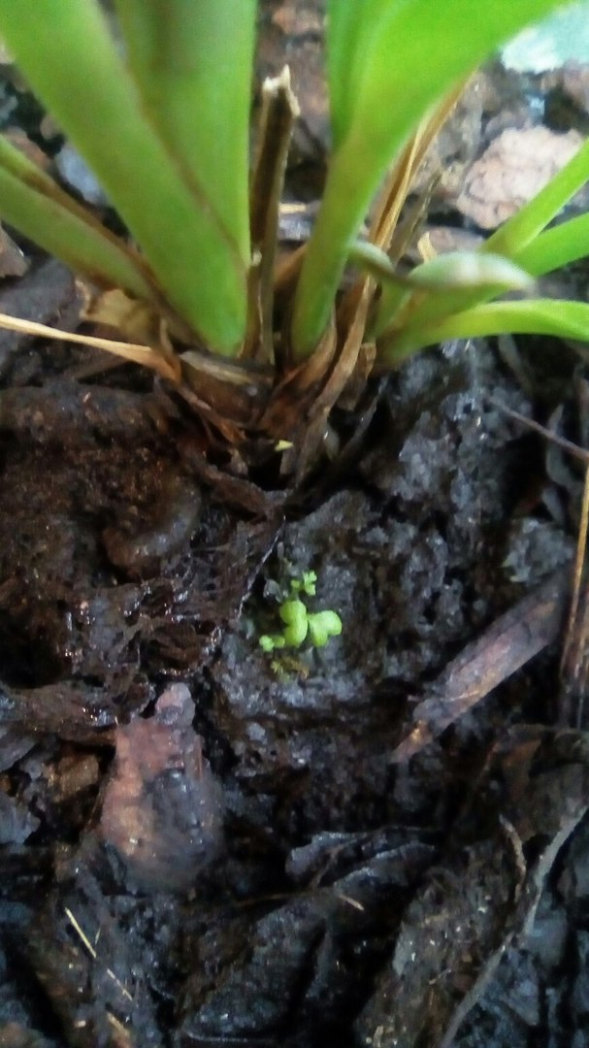
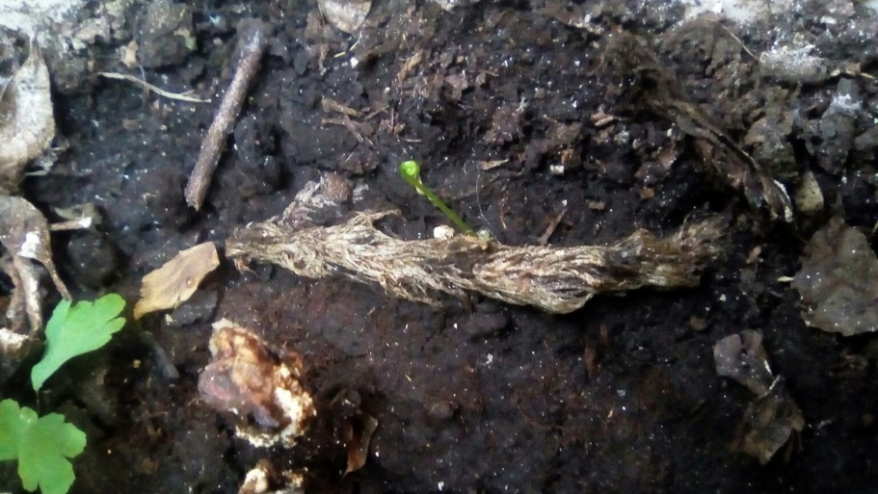
На одном папоротнике, который называется Даваллия, однажды отломался кусочек корневища. Его просто положили на поверхность земли к другому растению в горшок и забыли про него. А через несколько месяцев на нем появилась вайя.
А это значит - растет новый папоротник.

Slide 9
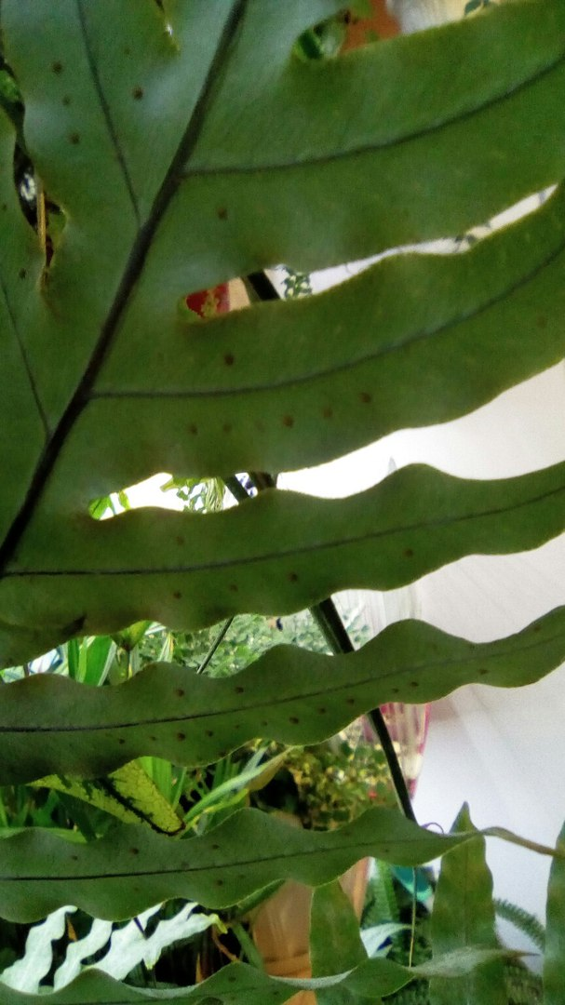
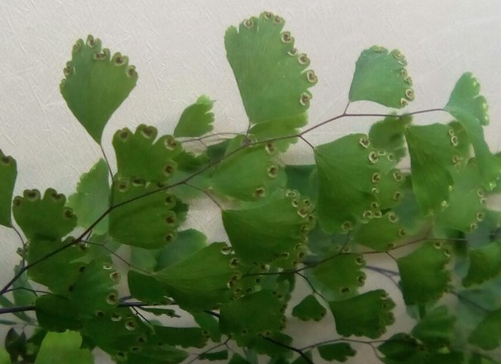
Сорусы со спорами на нижней стороны листа папоротников

Slide 10
Разновидности папоротников

Slide 11
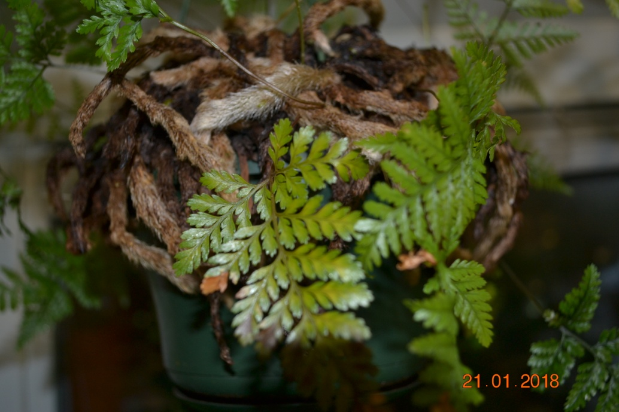
Даваллия канарская (Davallia canariensis)
Даваллия привлекает своими мохнатыми, перевешивающимися через край горшка корневищами, из-за которых она даже получила название "заячья лапка".

Slide 12
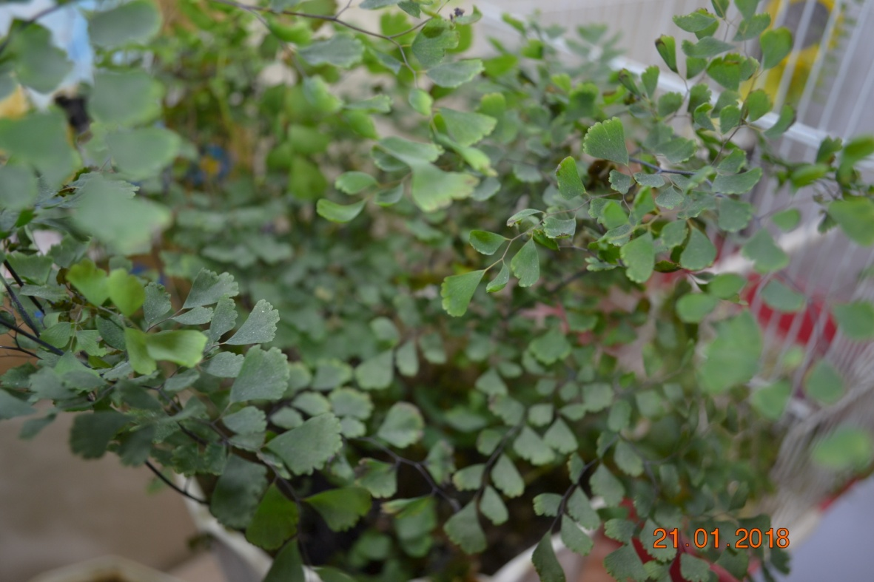
Адиантум Радди (Adiantum raddianum)
Наиболее легок в выращивании. Хрупкое растения с похожими на проволочку черешками и нежными листочками. Они требуют высокой влажности воздуха, тепла и неяркого освещения, из-за чего их лучше выращивать в террариуме или в притененной оранжерее.

Slide 13
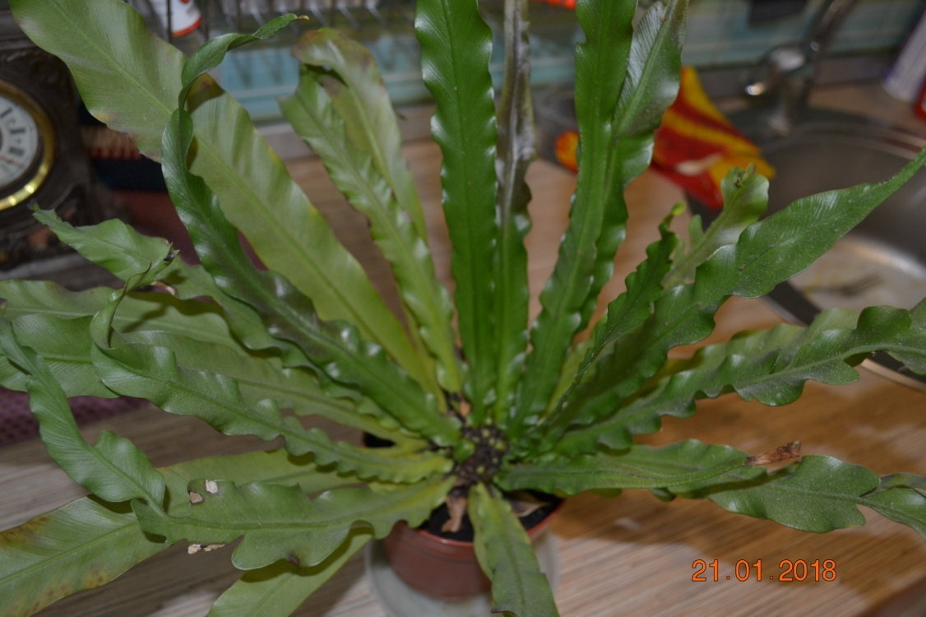
Костенец гнездовой, асплениум (Asplenium nidus)
Любит тень и влажный воздух. Мечевидные листья вместе с чешуйчатым корневищем и спутанными корнями образуют своеобразное "гнездо" (отсюда английское название растения - Bird's Nest Fern "папоротник - птичьего гнездо".
Неприхотлив, но не следует прикасаться к молодым листьям.

Slide 14
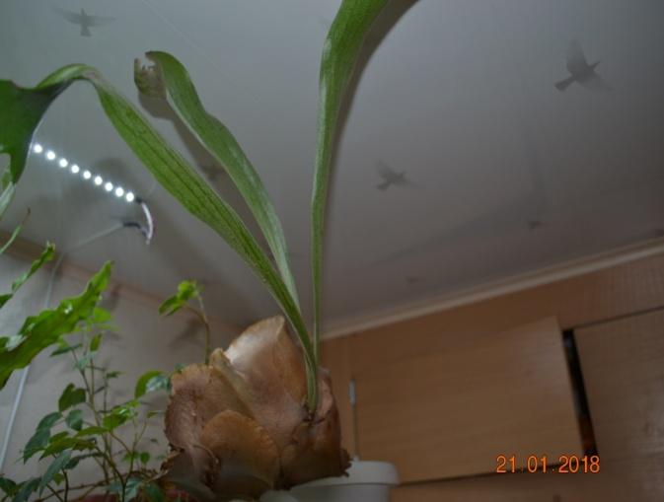
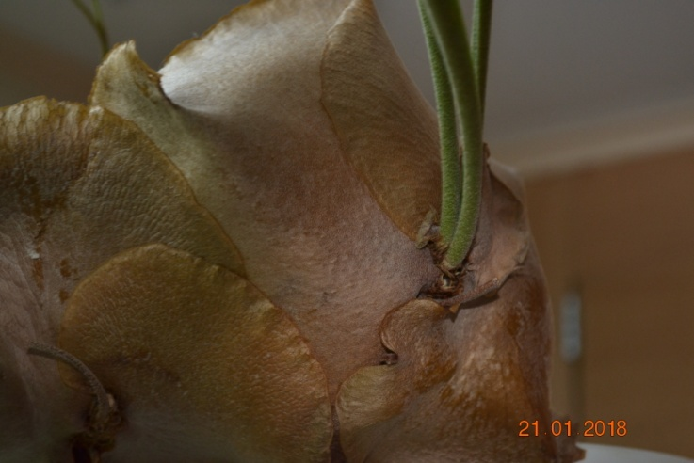
Платицериум, плоскорог двувильчатый или лосерогий (Platycerium bifurcatum)
Широко распространенный и нетрудный в культуре вид. У платицериума большие и эффектные листья, на концах, как правило, разделенные на напоминающие рога доли. Листья двух типов - стерильные у основания растения и спороносные (фертильные), отходящие вверх.

Slide 15
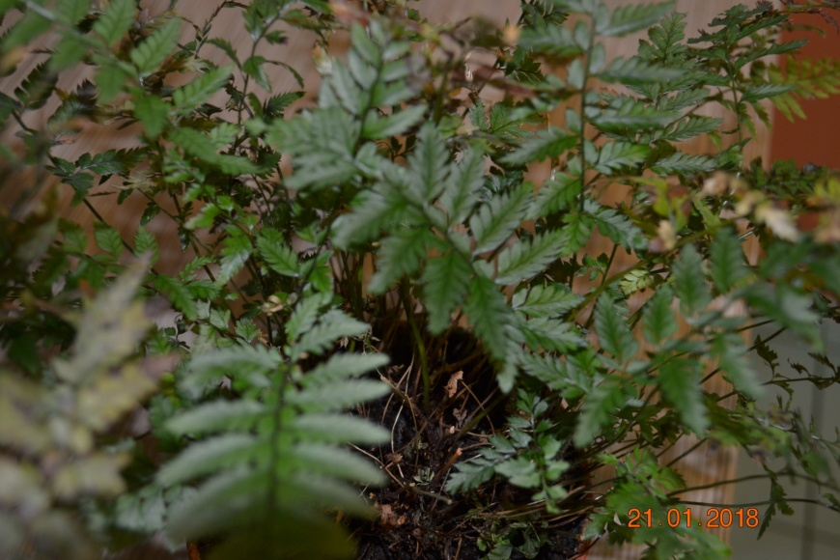
Многорядник цусимский (Polystichum tsus-simense)
Самый популярный вид в группе. Это маленькое растение, менее
30 см высотой. Идеально подходит для комнатного содержания, потому что не боится сухого воздуха.

Slide 16
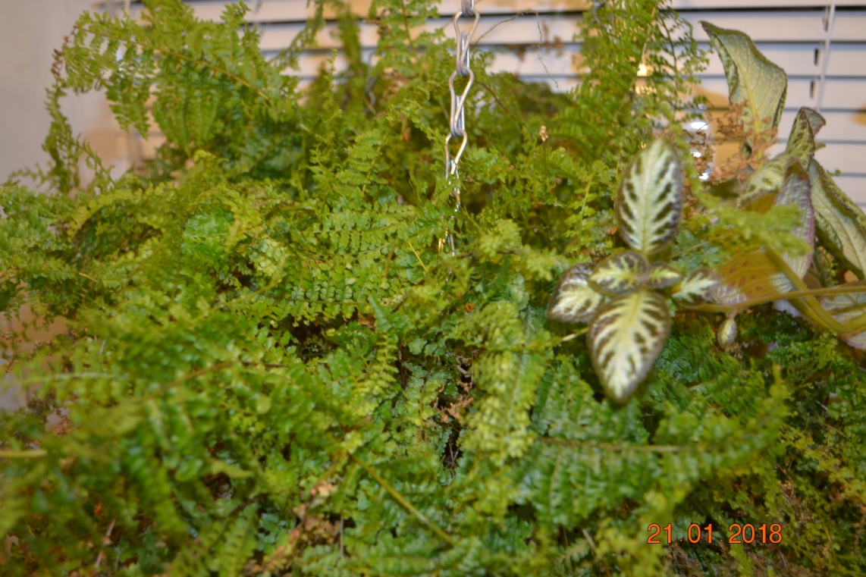
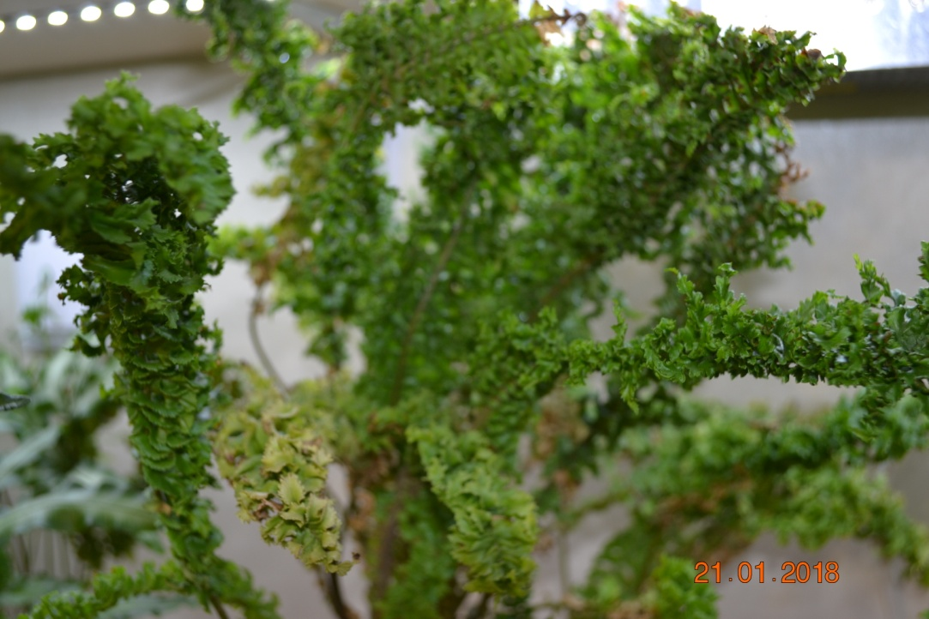
Многорядник цусимский (Polystichum tsus-simense)
Nephrolepis rooseveltii
Nephrolepis scottii
В наши дни имеются десятки сортов бостонского папоротника, например, rooseveltii (крупный с волнистыми листочками), maassii (компактный с волнистыми листочками) и scottii (компактный с закрученными краями листочков). Есть разновидности с дважды перистыми листьями, у которых каждый листочек в свою очередь перистрорассечен. Существуют формы с трижды и четырежды перисторассеченными листьями, так что все растение выглядит кружевным.

Slide 17
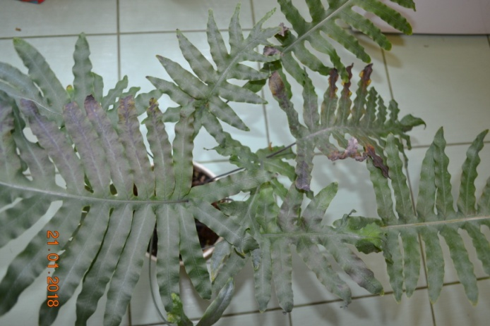
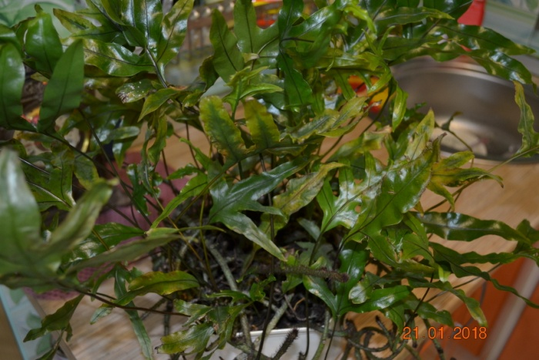
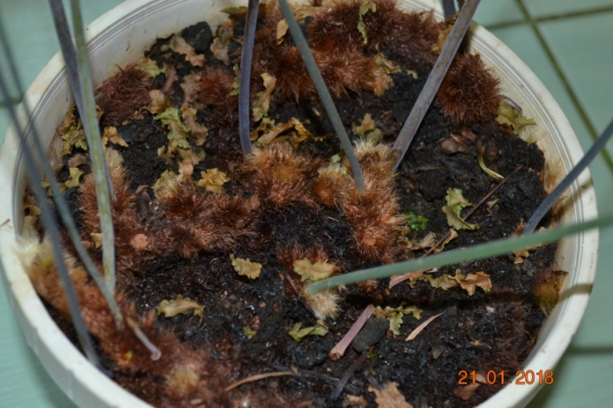
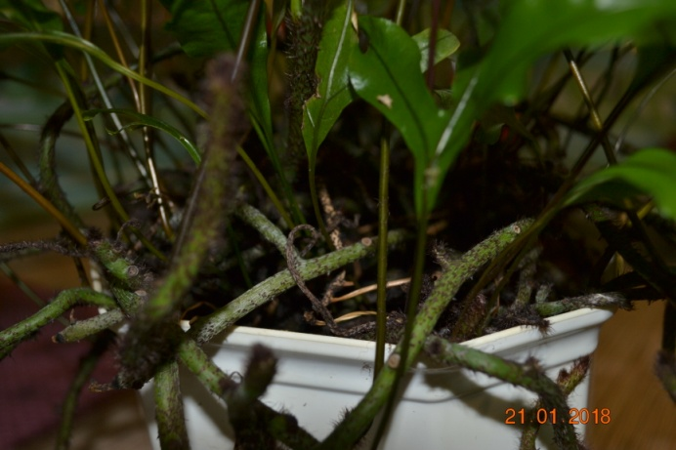
Флебодиум, Многоножка золотистая (Phlebodium auerum)
У флебодиума золотистого глубокораздельные листья на тонких черешках. Необычно у этого вида то, что корневище ползет по поверхности почвы, а само растение хорошо растет в сухой атмосфере.

Slide 18
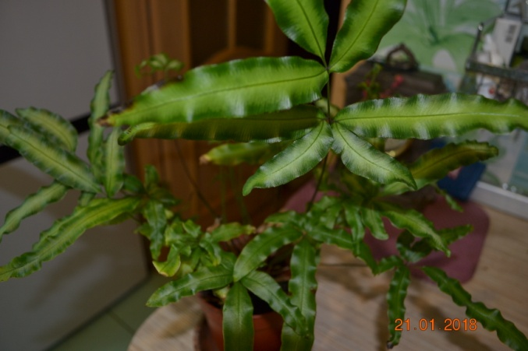
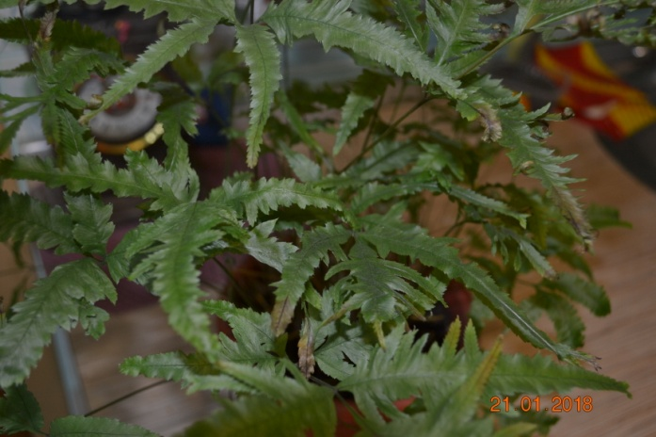
Птерис (Pteris)
Pteris cretica albolineata
Pteris cretica alexandrae
Большинство видов птериса несложны для выращивания, у них красивые листья разных очертаний и размеров. Самые популярные из этой группы - разновидности Pteris cretica, с листьями разного типа и окраски: гладкими или волнистыми, одноцветными или пестрыми.

Slide 19
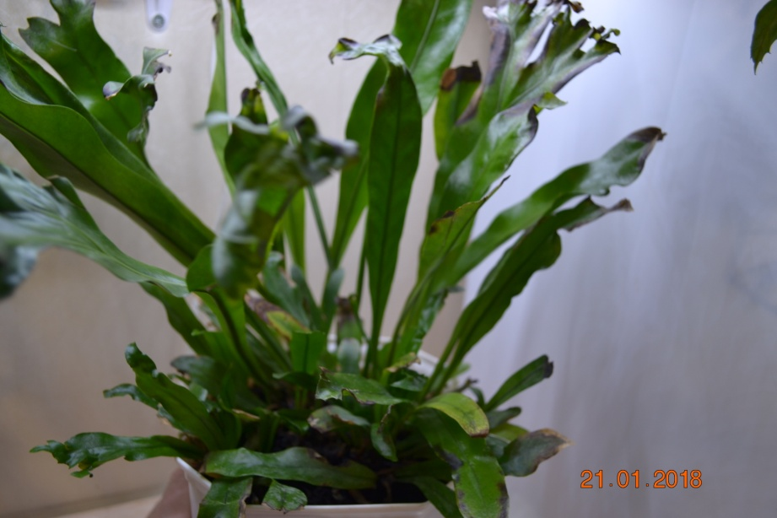
Листовик сколопендровый (Phillitis scolopendrium)
Ремневидные листья листовика сколопендрового сначала растут вертикально, со временем изгибаются дугой. Края листьев волнистые, у разновидностей crispum и undulatum - курчавые.

Slide 20
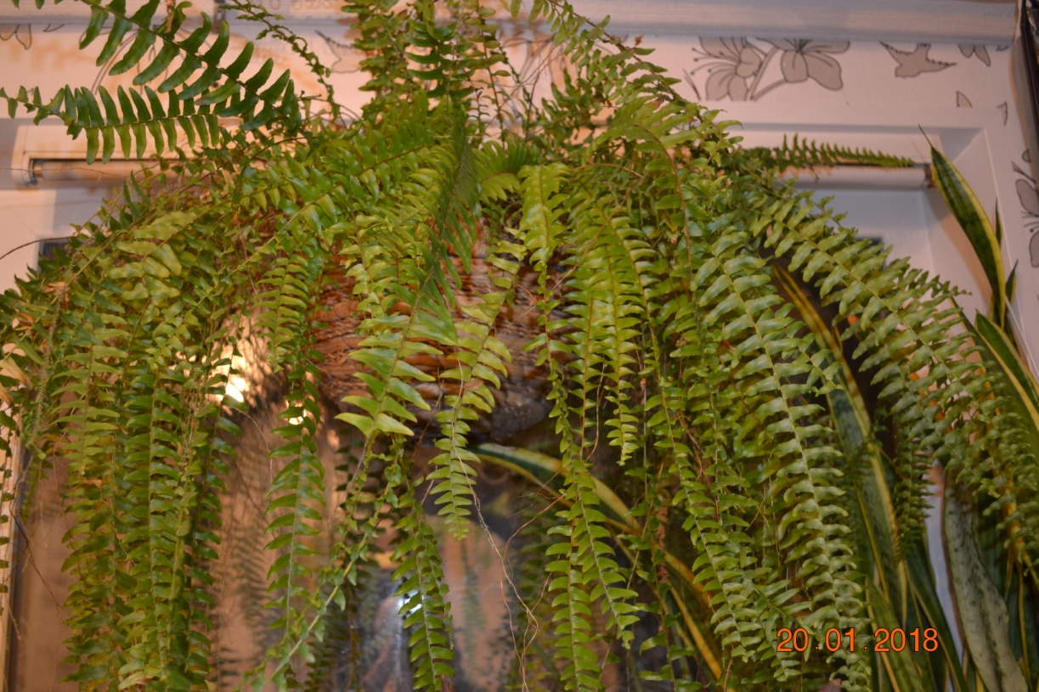
Нефролепис (Nephrolepis)
Nephrolepis exaltata bostoniensis
Самый популярный. Около ста лет назад в Бостоне (США) была выведена форма с красиво поникающими листьями, названная Nephrolepis exaltata bostoniensis. Эта форма быстро приобрела популярность по обе стороны Атлантики, так что в наши дни имеются уже десятки сортов бостонского папоротника.

Slide 21
Мои собственные наблюдения за папоротниками у нас дома, рассказы мамы, чтение книг, уроки биологии дали мне возможность понять, что эти растения не зря прожили около 300 млн. лет на нашей планете. В них заложены огромные ресурсы и сила к размножению, адаптации и дальнейшей эволюции.

Slide 22
Список литературы:
Логачева Н. и др. – Энциклопедия комнатных растений, 2006 г.
Хаберер М. Атлас комнатных растений: 350 видов для загородного дома и квартиры/Пер. с нем. И.А. Забелиной. – М:РИПОЛ классик, 2004. – 192с.ил.
Хессайон Д.Г. Все о комнатных растениях. Кладезь-Букс, 2004г. https://floristics.info/ru/

